Slide 1


Slide 2

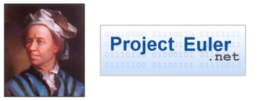




Соревнования программистов
Notes:
timing: 1
Поднимите руки, кому скучно в университете?
Поднимите руки те, кто считает, что их кафедра лучшая?
(1 минута)
Мы развили эту идею в продукте WarSpot

Slide 3



Цель
Соревнуйся
Учись
Работай
Notes:
timing: 2
Какая связь между этими вопросами.
Ты учишься алгоритмам в области искусственного интеллекта
Поскольку соревнуешься за престиж родной кафедры с другими
И тебя замечают хорошие работодатели, потому что твой код - лучший
(1 минута)
Студенты
Практическое дополнение курсов по ИИ
Преподаватели
Рейтинг ВУЗов, ордена, медали, зарплата
Работодатели
Доступ к пулу активных, креативных и эффективных людей

Slide 4
Что даёт WarSpot
Студентам – соревнования, практика
Преподавателям – организация межвузовских турниров, рейтинги ВУЗов
Работодателям – доступ к интеллектам
Notes:
timing: 4
2 минуты

Slide 5
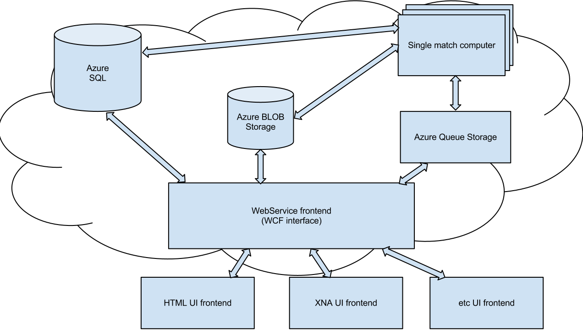
Архитектура
Notes:
timing: 5
1 минута
BizSpark©
.NET
Azure
WASABI
Windows 8
Динамический Web 2.0
HTML5
XNA

Slide 6
Особенности решения
Эластичность
Поддержка различных игровых дисциплин
Сейчас Game of Life
Потом дота и контрострайк
Различные форматы проведения турниров
Одноэтапные, многоэтапные
Игра на выбывание
Разные системы рейтинга
Notes:
timing: 6
1 минута

Slide 7
Демо
Notes:
timing: 9
3 минуты
- веб-интерфейс
логин
загрузку интеллекта
старт матча
контракт интеллекта
- вин 8 клиент
наличие тех же операций
реплей
- XNA
реплей
+ 1 minuta timing v zapase (описание бизнес модели)

Slide 8
Миссия
Совершенствовать методы обучения
Объединять бизнес и академическую среду
Notes:
timing: 10
прибыль: процент за сведение работодателей и студентов, спонсорская помощь при организации турнира
возможно, упомянуть про рекрутинговые агентства
1 минута

Slide 9
Спасибо!

